Slide 1
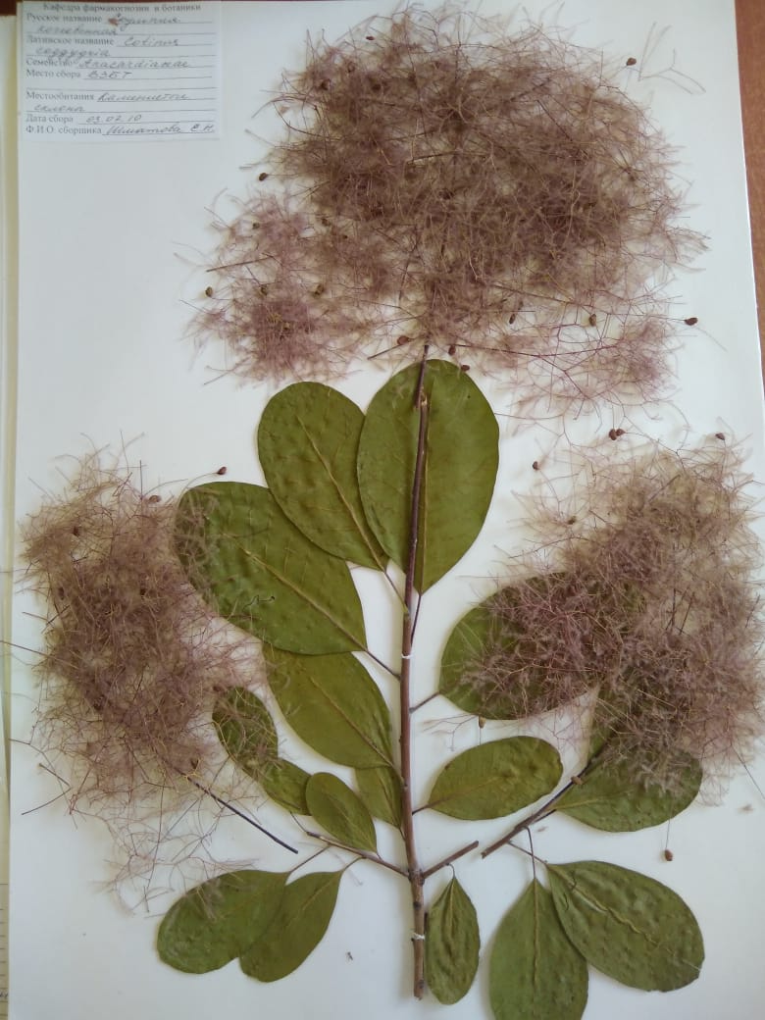
Скумпия кожевенная – Cotinus coggygria Семейство: Сумаховые – Anacardiaceae

Slide 2
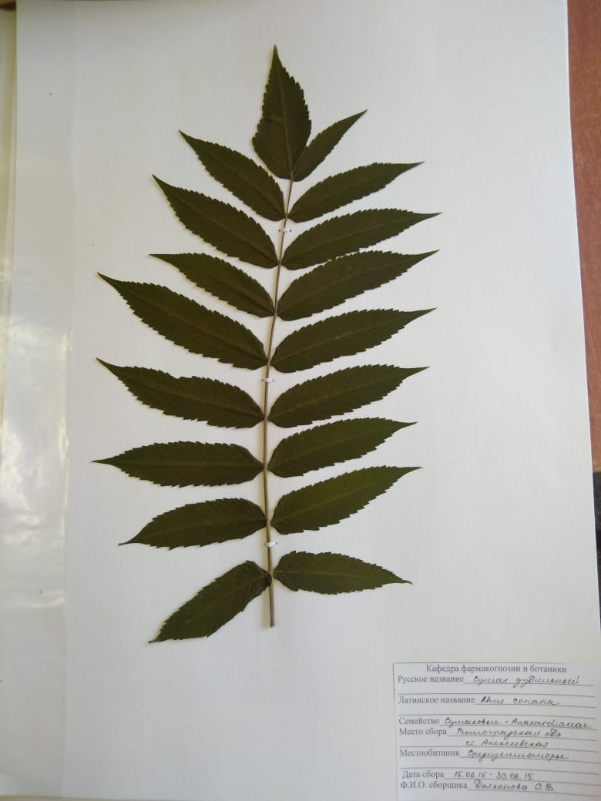
Сумах дубильный – Rhus coriaria Семейство: Сумаховые – Anacardiaceae

Slide 3
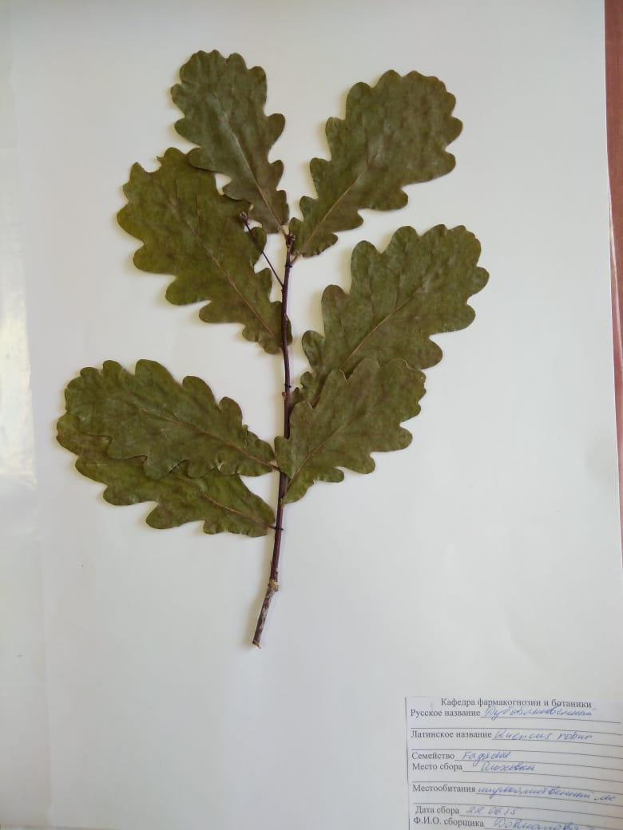
Дуб обыкновенный – Quercus robur Семейство: Буковые – Fagaceae

Slide 4
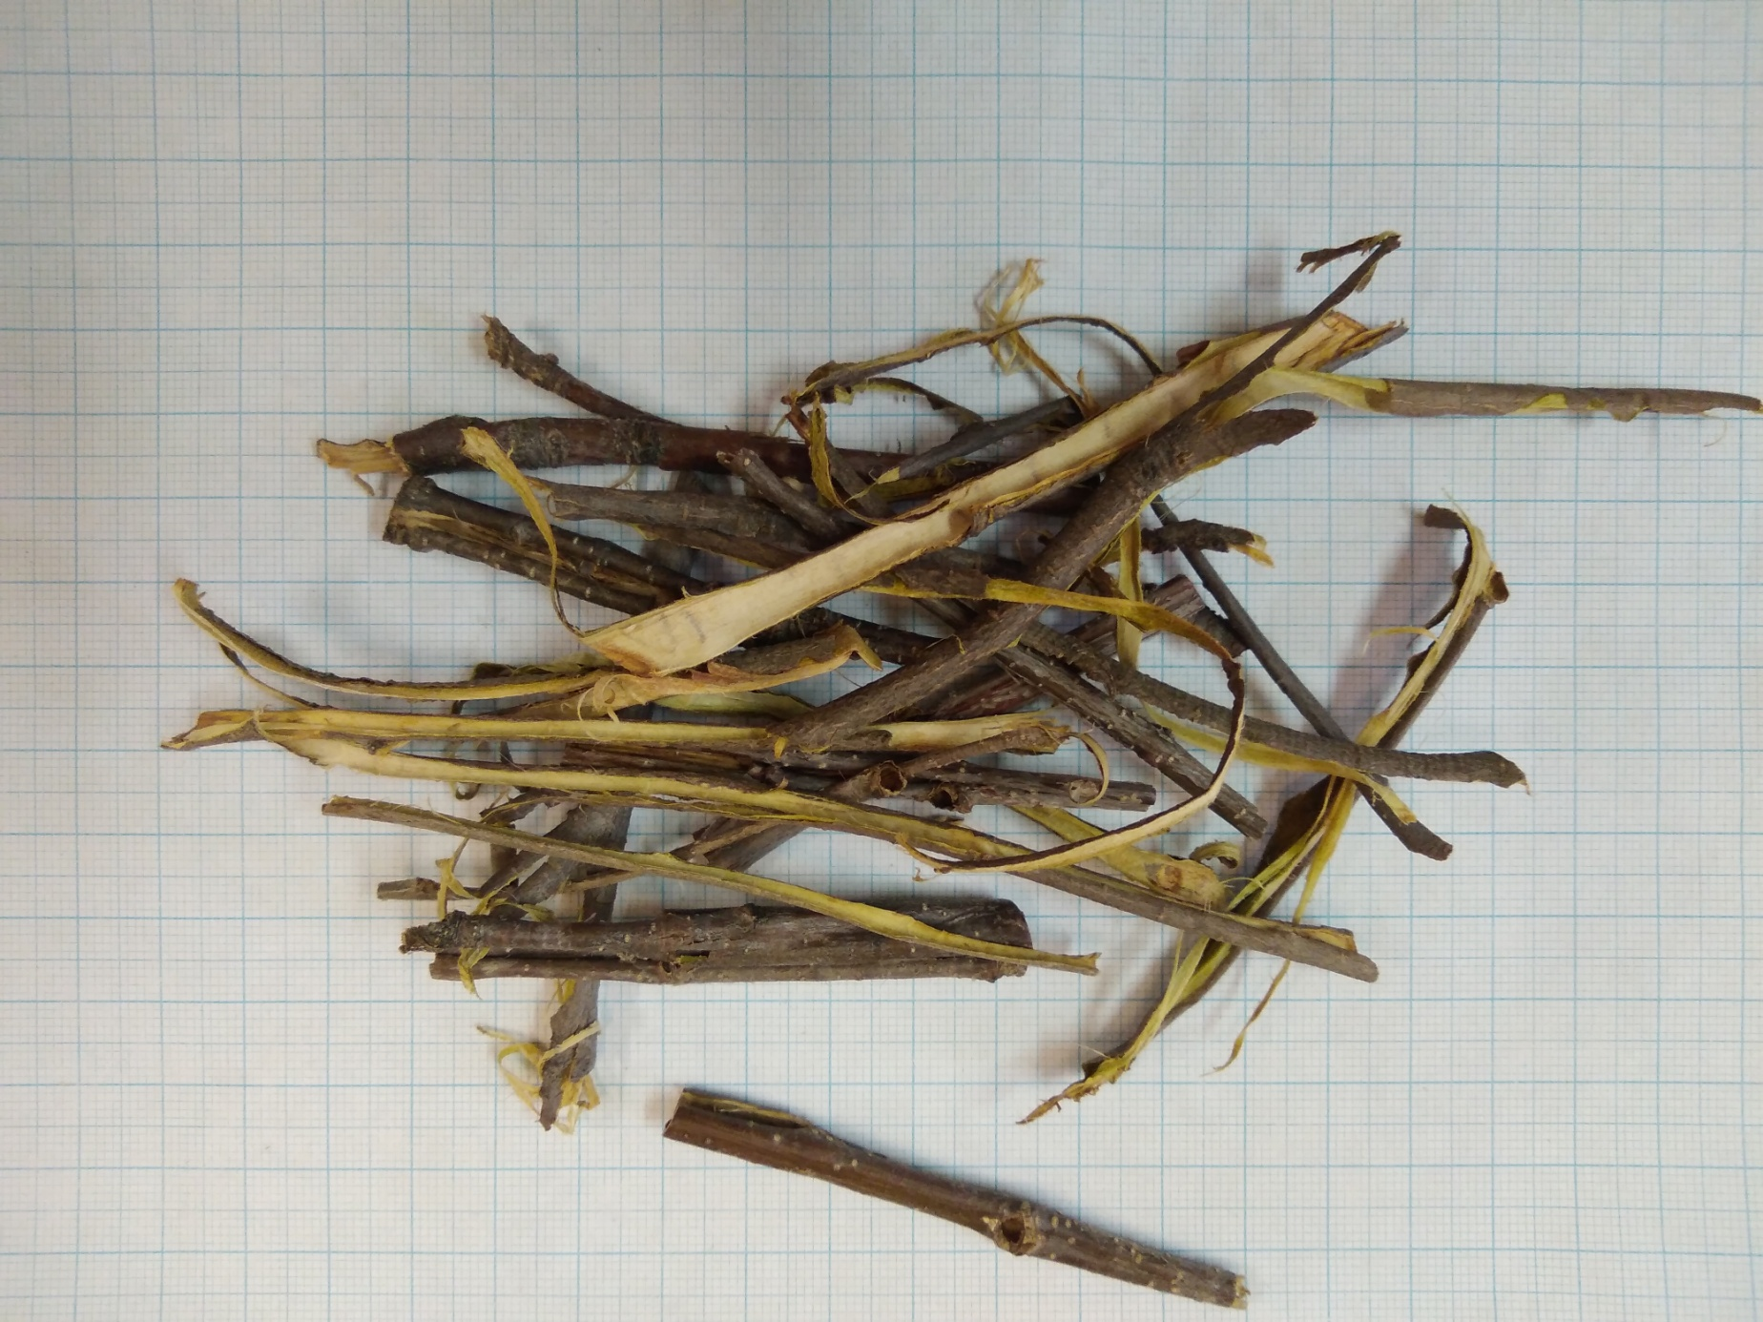
Дуба кора –Quercus cortex

Slide 5
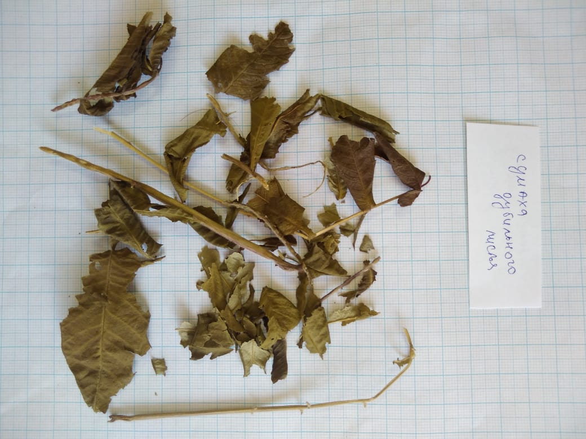
Сумаха дубильного листья - Rhus coriariae folia

Slide 6
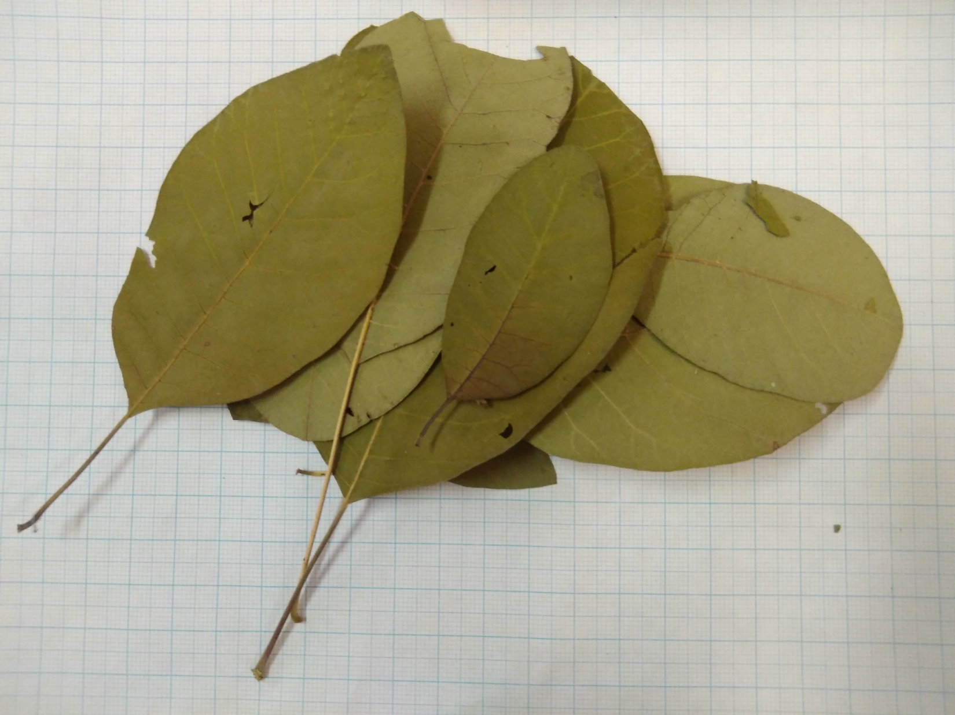
Скумпии кожевенной листья –Cotini coggygriae folia

